Slide 1

TRƯỜNG ĐẠI HỌC VINH
VIỆN KỸ THUẬT VÀ CÔNG NGHỆ
BÁO CÁO ĐỒ ÁN
HỌC PHẦN CÔNG NGHỆ PHẦN MỀM
XÂY DỰNG PHẦN MỀM QUẢN LÝ QUÁN CÀ PHÊ
GVHD: TS. Cao Thanh Sơn
SV NHÓM 7: Trần Văn Quyền, 19574802010166
Dương Thị Mỹ Duyên, 19574802010146
Nghệ An, 6/2023

Slide 2
NỘI DUNG BÁO CÁO
01
LÝ DO CHỌN ĐỀ TÀI
02
CÁC CÔNG CỤ SỬ DỤNG
03
GIỚI THIỆU CHỨC NĂNG
04
DEMO KẾT QUẢ

Slide 3
01. LÝ DO CHỌN ĐỀ TÀI
Tạo phần mềm giúp các quán cà phê
quản lý công việc kinh doanh
dễ dàng và thuật tiện hơn

Slide 4
02
Các công cụ sử dụng

Slide 5





Các công cụ để
phát triển phần mềm

Slide 6
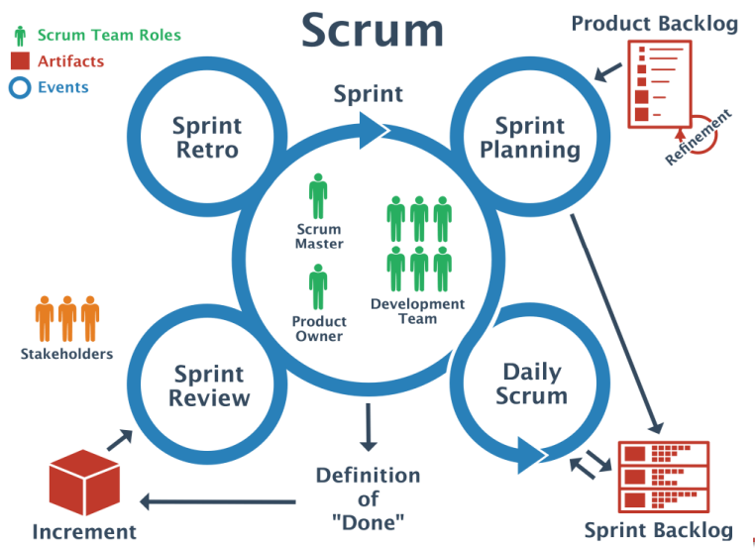
QUY TRÌNH PHÁT TRIỀN PHẦN MỀM
QUY TRÌNH SCRUM
5 SPRINT
Sprint 1: Quản lý đăng nhập hệ thống
Sprint 2: Quản lý Menu
Sprint 3: Quản lý bán hàng
Sprint 4: Quản lý bàn
Sprint 5: Quản lý thống kê

Slide 7
03
Giới thiệu chức năng

Slide 8






Quản Lý Quán Cà Phê
Đăng nhập
Quản lý tài khoản
Quản lý bàn
Quản lý đồ uống
Quản lý bán hàng
Xem thống kê

Slide 9
04
Demo kết quả

Slide 10
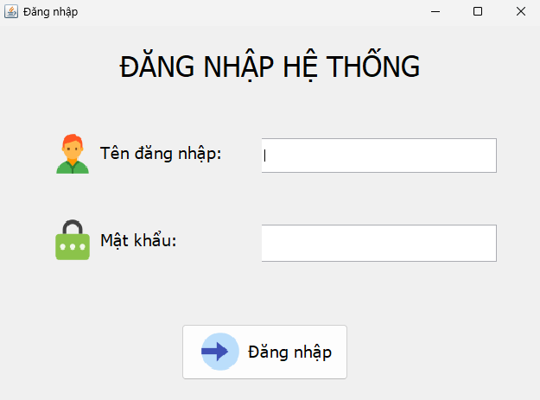
GIAO DIỆN ĐĂNG NHẬP

Slide 11
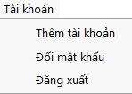

GIAO DIỆN QUẢN LÝ TÀI KHOẢN
Thêm tài khoản
Đổi mật khẩu
Đăng xuất

Slide 12
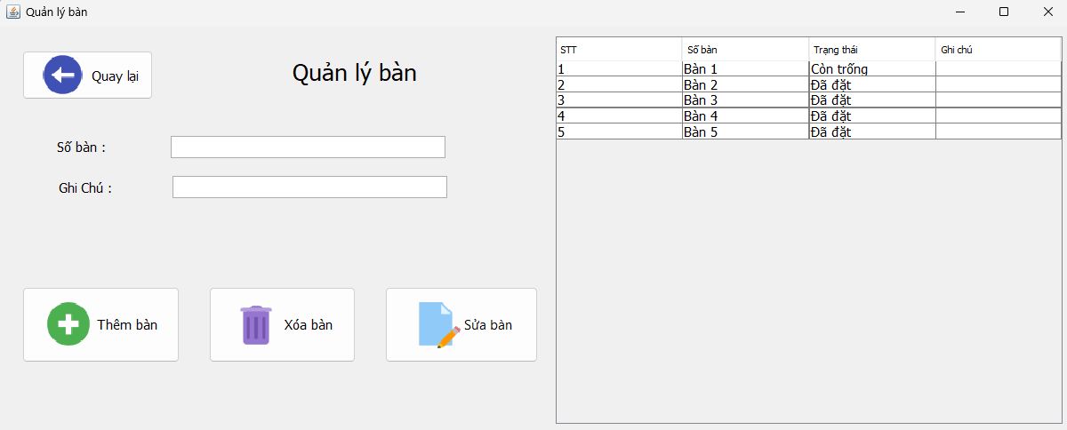
GIAO DIỆN QUẢN LÝ BÀN

Slide 13
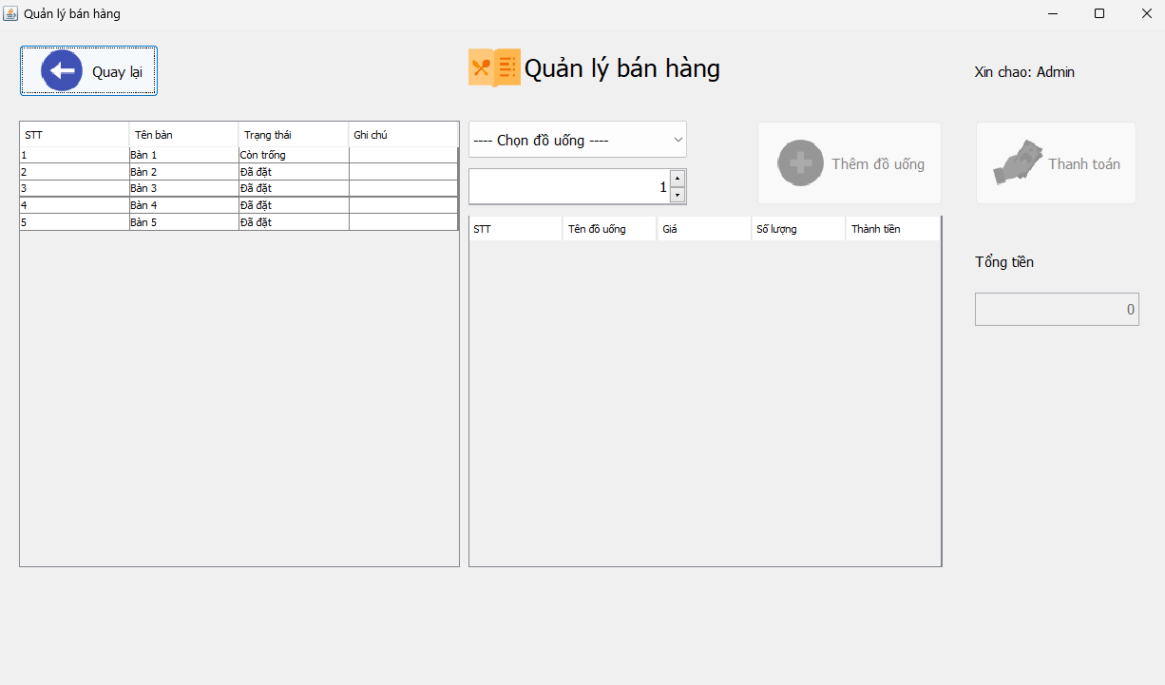
GIAO DIỆN QUẢN LÝ BÁN HÀNG

Slide 14
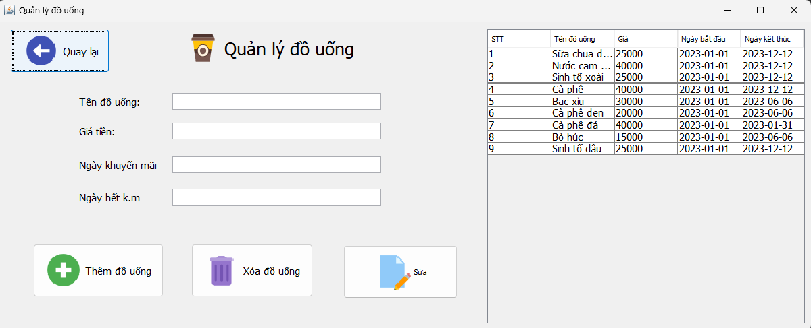
GIAO DIỆN QUẢN LÝ ĐỒ UỐNG

Slide 15
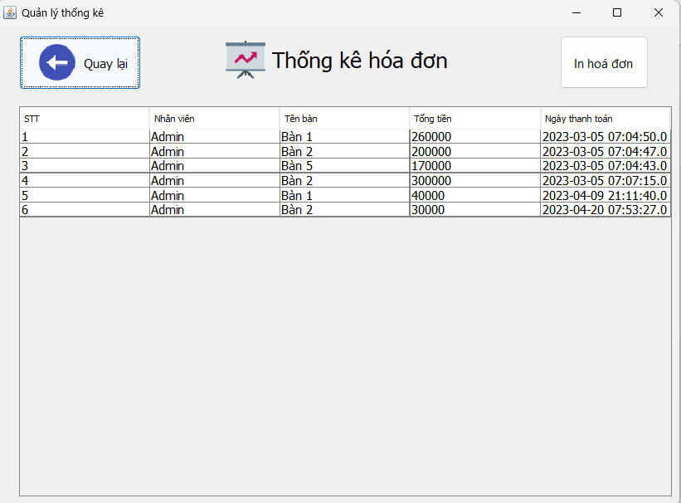
GIAO DIỆN QUẢN LÝ THỐNG KÊ

Slide 16
CẢM ƠN MỌI NGƯỜI
ĐÃ LẮNG NGHE
THANK YOU VERY MUCH
- The end -

